Slide 1
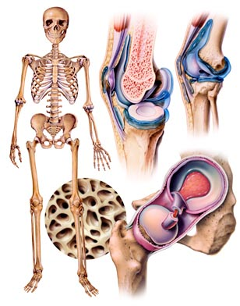
Pembentukan dan Pertumbuhan Tulang
Fibria Kaswinarni

Slide 2
sel-sel tulang
Osteoprogenitor
  Merupakan sel induk yang berasal dari mesenkim yang punya daya mitotik dan kemampuan untuk berkembang menjadi tulang dewasa
Osteoblas
Bertanggung jawab atas sintesa komponen organik matriks tulang (kolagen, proteoglikan dan glikoprotein). Merupakan sel pembentuk tulang

Slide 3
sel-sel tulang
Osteosit
Berasal dari osteoblas, terletak di dalam lakuna yang terletak diantara lamela-lamela matriks dan hanya ada satu osteosit di dalam satu lakuna. Osteosit merupakan sel matur (dewasa) yang ditemukan terbungkus di dalam lapisan-lapisan matriks tulang yang mengalami mineralisasi
Osteoklas
Merupakan sel motil (dapat bergerak) bercabang yang sangat besar dan berfungsi menghancurkan matriks tulang untuk pembentukan kembali dan pelepasan kalsium

Slide 4
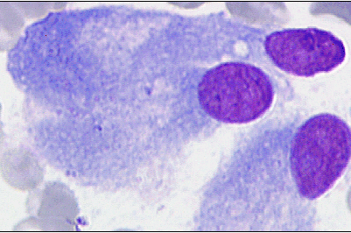
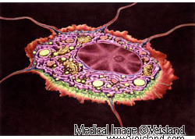
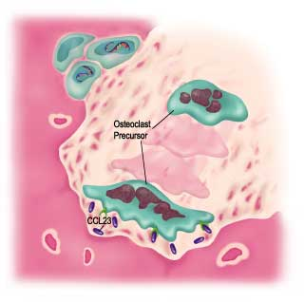
Sel-sel Tulang yang Terlibat dalam Pertumbuhan Tulang
Osteoblast
Builds new bone
Mature bone cell
Osteocyte
Osteoclast
Eats bone
Notes:
OsteoblastsOsteoblasts are responsible for building new bone and lie at the centre of bone physiology. Their functions include the synthesis of collagen and the control of mineralisation.
OsteoclastsOsteoclasts are specialised cells that resorb bone. They work by sealing off an area of bone surface then, when activated, they pump out hydrogen ions to produce a very acid environment, which dissolves the hydroxyapatite.
OsteocytesBone adapts to applied forces by growing stronger in order to withstand them; it is known that exercise can help to improve bone strength. Osteocytes are thought to be part of the cellular feed-back mechanism which directs bone to form in the places where it is most needed. They lie within mineralised bone and it is thought that they may detect mechanical deformation and mediate the response of the osteoblasts.

Slide 5
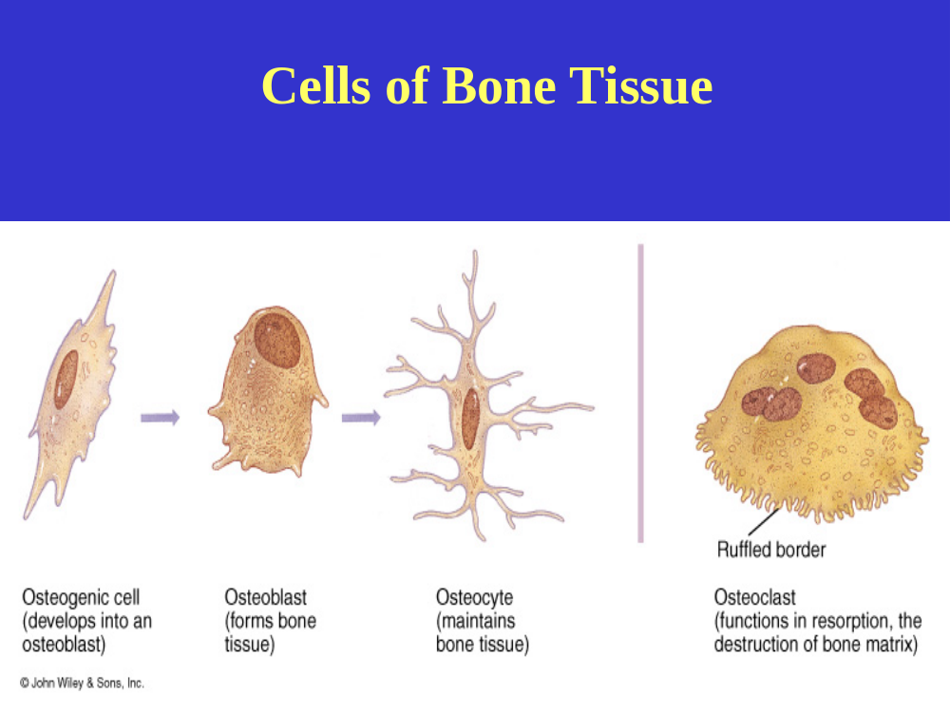

Slide 6
Pembentukan tulang
Osifikasi - proses pembentukan tulang
Mulai ~ usia janin 2 bulan
Berakhir pada akhir pubertas ~ usia 20 (sedikit lebih awal pada wanita)

Slide 7
Pembentukan tulang
Tulang panjang (long bone), pendek (short bone), dan tidak teratur (irregular bone) berkembang dari tulang rawan hialin
Tulang pipih (flat bone) berkembang dari membran fibrosa - tulang berkembang di dalam lembaran jaringan ikat
Tulang mengeras mulai dari tengah tulang lalu ke arah ke luar. Semua jaringan baru pada awalnya terbentuk seperti spons tetapi kemudian pecah dan tersusun kembali menjadi tulang yang padat (kompak)

Slide 8
1. Osifikasi pre-natal
(osifikasi pra-kelahiran)
Kerangka embrio: dibuat dari membran fibrosa atau tulang rawan
Ada 2 jenis osifikasi pra-kelahiran (pembentukan tulang)yaitu : Osifikasi Intramembranosa dan Osifikasi Endokondral

Slide 9
osifikasi pra-kelahiran
INTRAMEMBRANOSA
ENDOKONDRAL
Tulang berkembang dari membran fibrosa
Bentuk tulang tengkorak dan klavikula (semua tulang pipih) dimulai pada 8 minggu perkembangan janin
Tulang berkembang dari tulang rawan hialin
Membentuk semua tulang di bawah pangkal tengkorak
Dimulai bulan ke-2 perkembangan janin

Slide 10
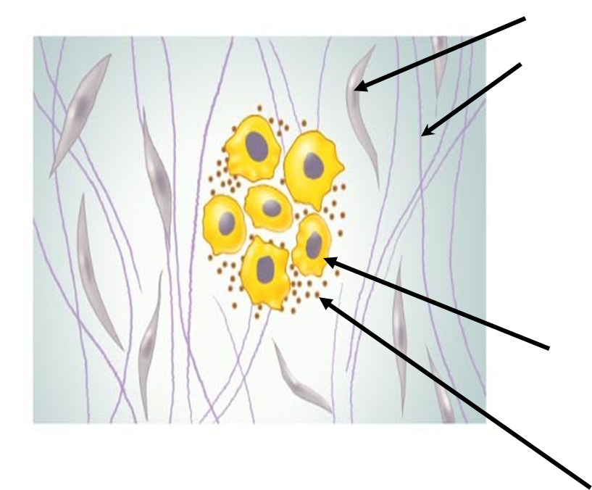
Osifikasi intramembranosa
(pre-natal)
Sel-sel mesenkim memulai untuk membuat kerangka-kerangka membranosa untuk memulai osifikasi
Beberapa sel mesenkim berdiferensiasi menjadi osteoblas di pusat osifikasi
Osteoblas mengeluarkan matriks tulang → osteoid

Slide 11
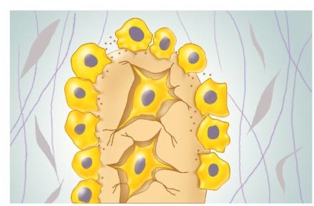
Osifikasi intramembranosa
(pre-natal)
Mineralisasi dan kalsifikasi osteoid
Osteoblas yang terperangkap menjadi osteosit

Slide 12
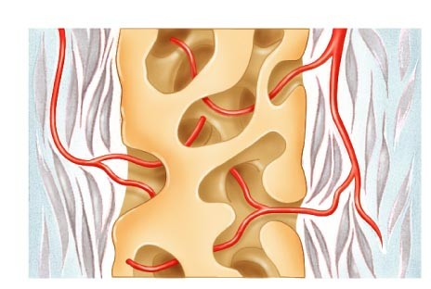
Osifikasi intramembranosa
(pre-natal)
Osteoid terakumulasi di antara pembuluh darah embrionik, menciptakan trabekula tulang anyaman
Mesenkim pada tulang akan memadat dan berdiferensiasi menjadi periosteum

Slide 13
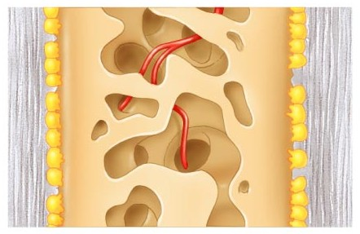
Osifikasi intramembranosa
(pre-natal)
Kerah tulang dari bentuk osteoid lalu menebal di sekitar trabekula dan mengeras menjadi tulang kompak
Rongga tulang spons (diploë) yang terdiri dari trabekula yang diisi dengan sumsum merah yang dibuat dari pembuluh (jaringan vaskular)

Slide 14
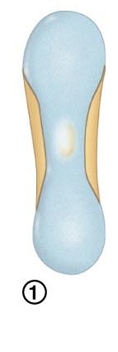

2. Osifikasi endokondral
Kerah tulang dibentuk di sekitar diafisis oleh osteoblas yang terletak di sisi dalam periosteum

Slide 15
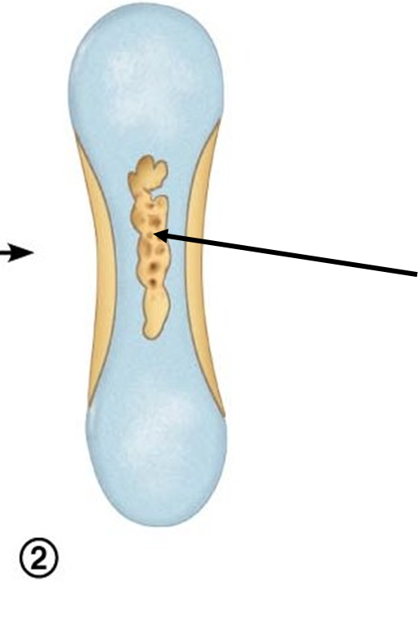
Osifikasi endokondral
Tulang rawan di pusat osifikasi primer mengeras, kemudian sel-sel mati dan terbentuk rongga (cavity)
Kerah tulang memberikan stabilitas selama kavitasi
Tulang rawan di tempat lain terus memanjang

Slide 16
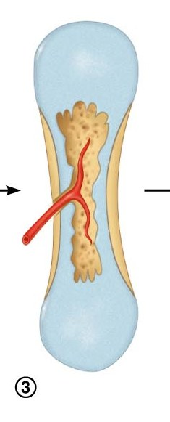
Osifikasi endokondral
Tunas periosteal (getah bening, pembuluh darah, saraf, sumsum merah, osteoblas, dan osteoklas) memasuki rongga dan membangun tulang spons

Slide 17
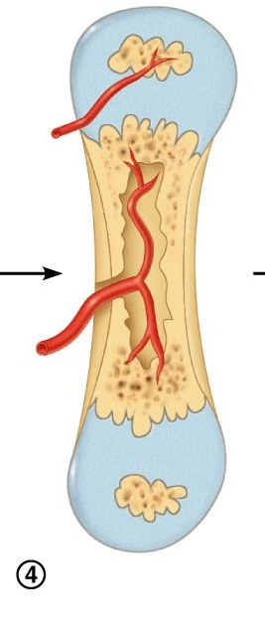
Osifikasi endokondral
Pusat Osifikasi Sekunder terbentuk di epifisis
Osteoklas melarutkan tulang spons untuk lalu terbentuk rongga meduler

Slide 18
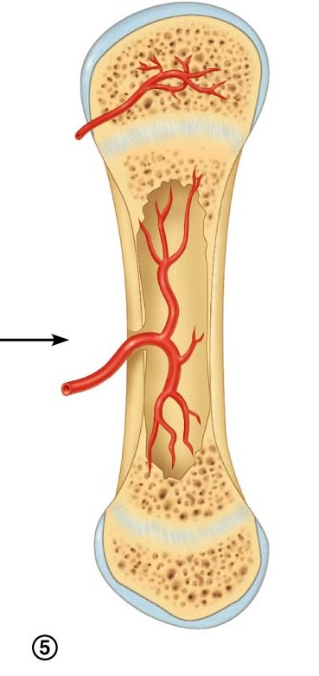
Osifikasi endokondral
Hyaline hanya tersisa di permukaan epifisis (tulang rawan artikular) dan di diafisis dan persimpangan epifisis, untuk membentuk pelat epifisis.
Pusat Osifikasi Sekunder tidak mengapur. Tulang spons dipertahankan.

Slide 19
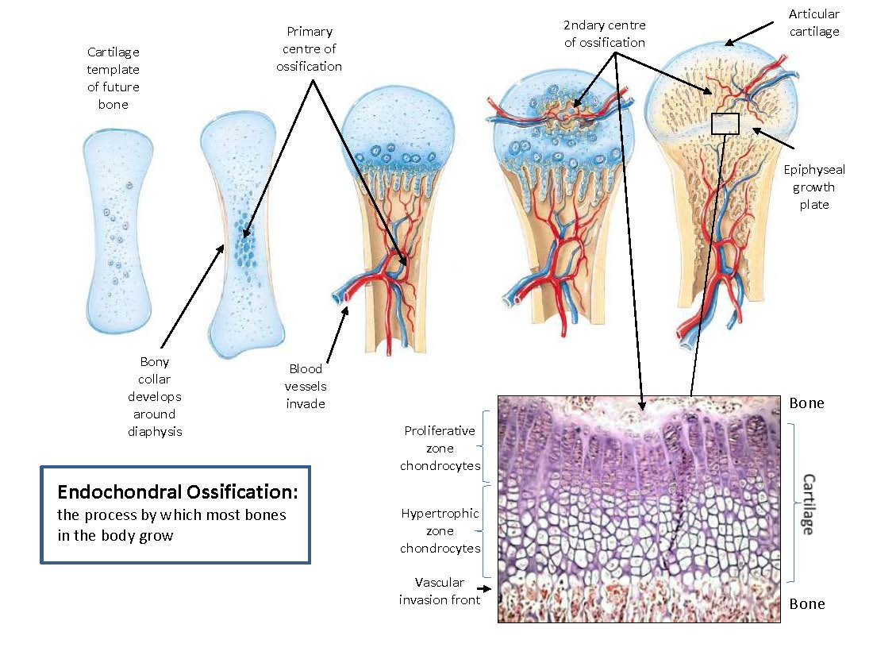
Growing taller throughout childhood!

Slide 20
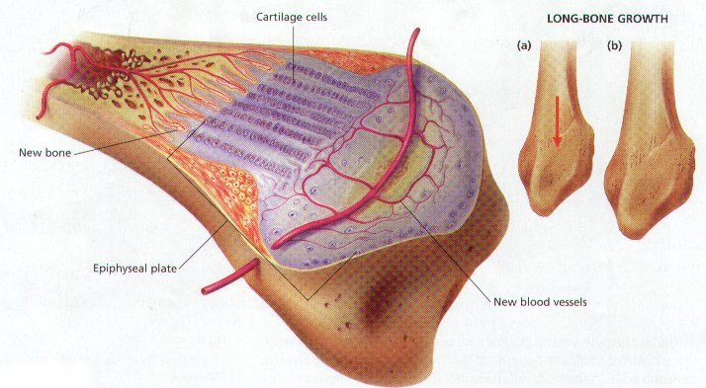
Growing Taller!
(A closer look at the epiphyseal plate)
Tulang rawan mitosis yang cepat, tulang yang memanjang; kondrosit membentuk kolom
Memperbesar ukuran kondrosit (hipertrofi)
Matriks tulang rawan mengeras dan sel mati membentuk ujung runcing

Slide 21
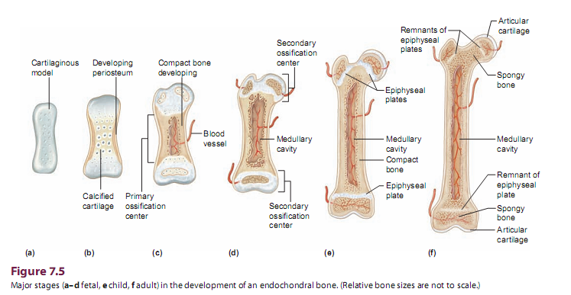

Slide 22
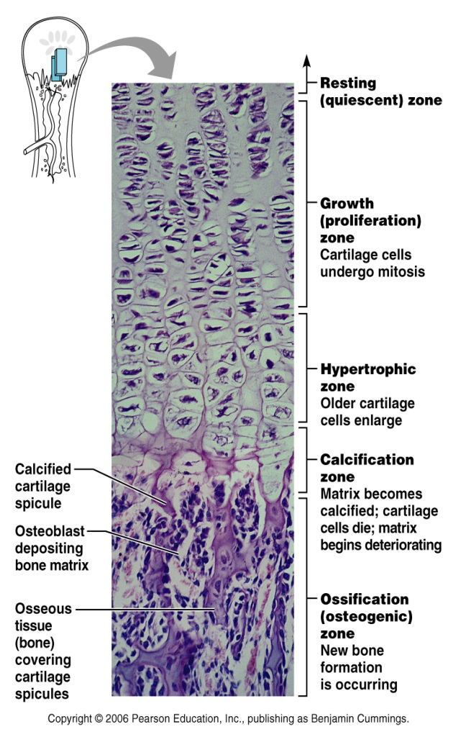
Growing Taller!

Slide 23
Bone remodeling
(perombakan tulang)
Sementara tulang semakin panjang, epifisis harus terus dibentuk ulang untuk mempertahankan proporsinya
Melibatkan :
  Penghancuran tulang
  Pertumbuhan tulang baru

Slide 24
Kapan perpanjangan tulang berhenti?
Akhir masa remaja - perpanjangan berhenti
Kondrosit menghentikan mitosis.
Lempeng epifisis menipis dan diganti dengan tulang
Diafisis dan epifisis menyatu menjadi satu tulang
Penutupan lempeng epifisis (pada wanita terjadi pada usia 18 thn, laki-laki terjadi pada usia21 thn)
Penebalan tulang terus menerus sepanjang hidup

Slide 25
Homeostasis tulang
Setelah proses intramembranosa dan endokondral selesai , osteoblas dan osteoklas secara kontinyu akan merombak tulang
Sepanjang hidup, osteoklas akan meresorbsi matriks tulang dan digantikan dengan osteoblas (resorpsi dan deposisi)
Hormon-hormon juga berperan dalam mengontrol regulasi (pengaturan) kadar kalsium dalam darah juga mengontrol proses resorbsi dan deposisi

Slide 26
TERIMA KASIH

